Slide 1
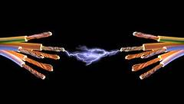
Kupferkabel als Übertragungsmedium

Slide 2
Gliederung
1. Unterschied Koaxialkabel – Twisted-Pair-Kabel
2. Koaxialkabel
2.1 Entwicklung von Koaxialkabeln
2.2 Einsatzgebiete
2.3 Aufbau
2.4 Sonderformen
2.6 Eigenschaften
2.6.1 Drähte und Kabel
2.6.2 Abschirmung
2.6.3 Dämpfung
2.6.4 Leitungswellenwiderstand
2.7 Leistungsanpassung und Reflexionen
2.8 Steckverbinder
2.8.1 Allgemeines
2.8.2 Kenngrößen
2.8.3 Bauformen und Verwendung
2.9 Kabeltypen
3. Twisted-Pair-Kabel
3.1 Allgemeines
3.2 Leitungsaufbau
3.3 Kabeltypen
3.3.1 STP
3.3.2 S/STP
3.3.3 FTP
3.3.4 UTP
3.3.5 S/UTP
3.4 Kategorien
3.5 Unterschied Crosskabel & Patchkabel
4. Vorteile/Nachteile - Koaxialkabel/Twisted-Pair-Kabel

Slide 3
Unterschied Koaxialkabel – Twisted-Pair-Kabel
Unterschied Koaxialkabel – Twisted-Pair-Kabel
BNC = Koaxialkabel, Aufbau wie von einem Antennenkabel
BNC-Kabel werden mit T-Stücken von Rechner zu Rechner verlegt
Haben einen Anfangs-/Endwiderstand von 50 Ohm
Geschwindigkeit beträgt 1MBit pro Sekunde
Twisted-Pair-Kabel haben 4 oder 8 Adern, 2 Adern sind zusammen verdrillt
Kabelverbindungen breiten sich sternförmig zu den einzelnen Stationen
Geschwindigkeit beträgt bei 4 Adern 10MBi/s, bei 8 Adern 100Mbit/s

Slide 4
Koaxialkabel
Entwicklung von Koaxialkabeln
Wurden aufgrund großer Datenmengenübertragung und der bis dahin verwendeten Kabel entwickelt
Erste Entstehung in den 30iger Jahren
Erschaffung von Breitband-Datenübertragung -> Transport von mehreren Datenströmen gleichzeitig
1956: Erste Transatlantik-Koaxialkabel zwischen Schottland und Neufundland
Waren bis in die 80iger die wichtigste Datentransfermöglichkeit
Wurden später zum Teil von Lichtwellenleiter ersetzt

Slide 5
Koaxialkabel
Einsatzgebiete
Einsatzgebiet variiert je nach Ausführung des Kabels
Einsatzgebiete:
Fernseh- und Videotechnik (kurze Verbindung)
LAN (kurze bis mittlere Verbindung zwischen Rechner)
Hochfrequenztechnik, z.B. Antenne oder Radio

Slide 6
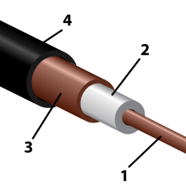
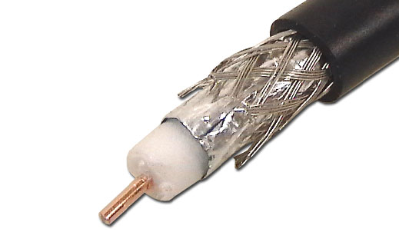
Koaxialkabel
Aufbau
Koaxialkabel besteht aus 4 Schichten
Innenleiter (Seele): Dünner, geflochtener oder verseilter Kupferdraht.
Dielektrium (Isolator): Schwach- nichtleitende, nichtmetallische Substanz,
z.B. Schaumstoff, Kunststoff, Luft.
Außenleiter (Schirm): Dient zur Abschirmung des Kabels. Besteht häufig aus
einer Zinnfolie oder einem Drahtgeflecht.
Mantel (Isolierung): Dient als Schutz von Umwelteinflüssen
Bei der Isolierung kommen PVC, Kunststoff, Polyurethan oder Polyethylen
zum Einsatz
PVC erzeugt giftige Gase, wie Chlorwasserstoff und Dioxine
Einsatz von halogenfreie, flammwidrige Kabel in größeren Gebäuden
Für Flexibilität wird Gummi als Material verwendet

Slide 7
Koaxialkabel
Sonderformen
Leckwellenleiter verfügt über eine schwache Schirmung
Ermöglicht gute Abstrahlung bzw. Signalempfang
Einsatzgebiet in der Hochfrequenztechnik oder Optik
Schlitzkabel: Ist ein elektrischer Leckwellenleiter mit kleinen Schlitzen im Außenleiter.
Verwendung als langgestreckte Antenne.
Beispiel: Rundfunk-, Mobilfunk- WLAN-Signal.
Schlitzantenne: Ist eine Unterbrechung einer metallischen Struktur (z.B. Metallplatte)
Sorgt für die Abstrahlung von Wellen. Sendeenergie wird in der Mitte
der beiden langen Kanten des Schlitzes eingekoppelt.
Kommt in der Praxis nur für Gigahertzwellen vor.
Triaxialkabel: Verfügt über zwei oder mehrere Innenleiter. Einsatz in der Videotechnik
und der elektr. Messtechnik. Sind teurer als normale Koaxialkabel.

Slide 8
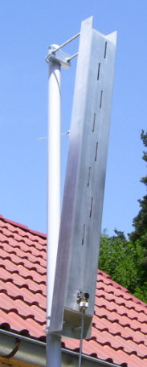
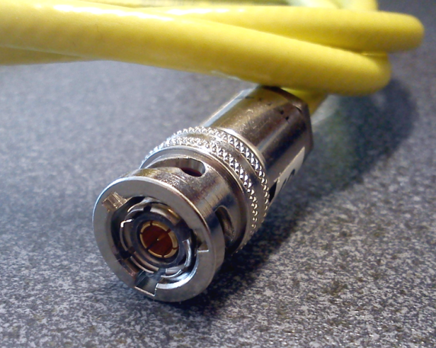
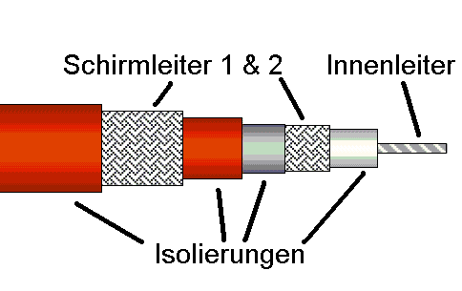
Koaxialkabel
Sonderformen
Schlitzkabel:
Schlitzantenne:
Triaxialkabel:

Slide 9
Koaxialkabel
Eigenschaften
Drähte und Kabel
Kupferdrähte waren lange Zeit ein bevorzugtes Leitmaterial.
Exakter Durchzug des Durchmessers aufgrund des hochleitfähigen und gut verformbaren Materials.
Verträglich mit allen Dämmstoffen.
Kann ohne jeden anderen Oberflächenschutz eingesetzt werden.

Slide 10
Koaxialkabel
Eigenschaften
Abschirmung
Dient zur Abschirmung der Störanfälligkeit.
Je besser die Abschirmung, desto geringer die Störanfälligkeit.
Verbesserung durch Einsatz des Außenleiters als massives Eisenrohr.
Nachteil: Spätere Verformung fast unmöglich.
Bei höherer Elastizität ist die Abschirmung aus einem Drahtgeflecht hergestellt.
Nachteil: Schlechtere Abschirmung, höhere Störanfälligkeit.

Slide 11
Koaxialkabel
Eigenschaften
Dämpfung
Dämpfung ist angegeben in Dezibel/m oder Dezibel/km.
Hängt von der Größe der Leitfähigkeit ab.
Je höher die Dämpfung eines Kabels, desto schneller sinkt die Signalstärke.
Geringhaltung der Dämpfung durch:
Verwendung großer Leitungsdurchmesser
Herstellung des Dielektrikums aus Teflon oder Schaumstoff

Slide 12
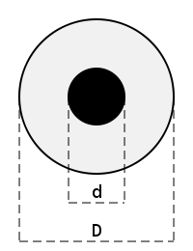
Koaxialkabel
Eigenschaften
Leitungswellenwiderstand
Wellenwiderstand (Angabe in Ohm (= Widerstand)) ist abhängig vom Durchmesser des Außen- und Innenleiters und der Beschaffenheit des Dielektrikums.
Beträgt 75 oder 50 Ohm
Dämpfung ist ein Maß dafür, was nach der Einspeisung rauskommt.
Schirmung ist ein Maß dafür, wie viel abgestrahlt wird bzw. wie hoch die Störungsanfälligkeit ist.
Der Wert des Leitungswellenwiderstands kann folgendermaßen berechnet werden:
Innendurchmesser des Außenleiters = D
Innendurchmesser des Innenleiters = d
Permittivität des Isolationsmaterials = εr

Slide 13
Koaxialkabel
Leistungsanpassung und Reflexionen
Abschlusswellenwiderstand sollte möglichst genau dem Leitungswellenwiderstand entsprechen
Bei unerfüllter Bedingung: Bewirkt Reflexionen am Leitungsende stehenden Wellen auf dem Kabel und Fehlanpassung verursacht erhöhte Leistungsverluste.
Erfassung des Grads der Fehlanpassung durch das Stehwellenverhältnis:
Reflexionen bilden sich an Stellen einer Leitung, wo sich der Leitungswellenwiderstand ändert, z.B. bei Steckern oder höheren Frequenzen.

Slide 14
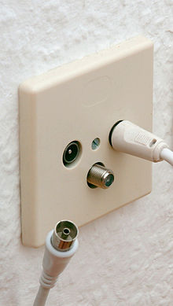
Koaxialkabel
Steckverbinder
Allgemeines
Steckverbinder dienen als Verbindung von Koaxialkabeln.
Koaxial (kreisförmig) ausgeführt, um die geringe elektromagnetischen Beeinflussung und Abstrahlung bzw. Abschirmung zu erhalten.
Bekannteste Steckverbinder: Multimedia- oder Satellitensteckdose
Oben links und rechts: Belling-Lee-Buchsen für Radio & Fernsehen
Unten in der Mitte: F-Buchse für Daten oder Satellit.
Vordergrund: Belling-Lee-Stecker

Slide 15
Koaxialkabel
Steckverbinder
Kenngrößen
Bei hohen Frequenzen muss der Steckeraufbau einen konstanten Leitungswellenwiderstand aufweisen.
Innen- und Außenleiter müssen einen best. Durchmesserverhältnis haben
Impedanz des Dielektrikums und Arbeitsfrequenz muss abgestimmt sein.
Wellenwiderstand des Steckverbinders wird berechnet durch:
mit:
Wellenwiderstand = ZL
Innendurchmesser des Außenleiters = D
Innendurchmesser des Innenleiters = d
Permeabilität des Isolationsmaterials = µ0
Permittivität des Isolationsmaterials = ε0
(Vakuum-)Lichtgeschwindigkeit = c0

Slide 16
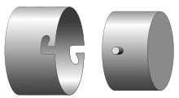
Koaxialkabel
Steckverbinder
Bauformen und Verwendung (BNC-Steckverbinder):
Entwickler Paul Neill und Carl Concelman (1940er Jahre).
Verkleinerte Version vom C-Stecker.
Vorkommen: Ethernet-Kabeln, Antennenkabel, RBG-Kabel, Videotechnik,
HIFI- Technik, Fernsehtechnik.
Besteht aus einem Bajonett.
Übertragungsgeschwindigkeit bis zu 10MBit/s.
Terminator = Abschlusswiderstand (50 Ohm).
Besteht aus einem konzentrischen Innenleiter und Außenabschirmung.
Bajonett BNC-Buchse BNC-Stecker

Slide 17
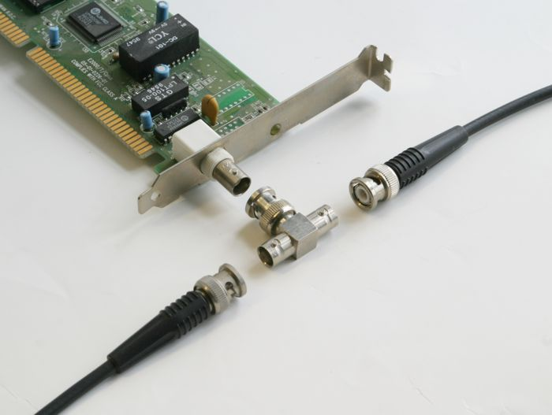
Koaxialkabel
Steckverbinder
Bauformen und Verwendung (BNC-Steckverbinder):

Slide 18
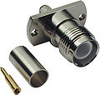
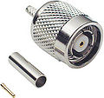
Koaxialkabel
Steckverbinder
Bauformen und Verwendung (TNC-Steckverbinder):
Entwickler Paul Neill und Carl Concelman (1950er Jahre).
Steckverbinder für Hochfrequenz bis etwa 11 GHz.
Wellenwiderstand = 50 Ohm.
Hat ein Gewinde und kein Bajonett.
Gewinde dient als besserer Verschluss bei Vibrationen, z.B. in Fahrzeugen.
Stecker Kupplung Reverse-Buchse Reverse-Stecker

Slide 19
Koaxialkabel
Steckverbinder
Bauformen und Verwendung (Belling Lee IEC-Stecker):
IEC-Stecker = Antennenstecker
Hochfrequenz bis 2,2 GHz.
Buchse hat eine geschlitzte Hülse für den Innenleiter
Abschirmung wird mit der Hülse von der Buchse und mit der Hülse vom Stecker ineinandergeschoben.
Federnde, feste Verbindung.
Wird verschraubt oder verlötet.
Stecker Kupplung

Slide 20
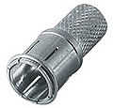
Koaxialkabel
Steckverbinder
Bauformen und Verwendung (F-Steckverbinder):
F-Steckverbinder = IEC 60169-24
Hochfrequenz bis 5 GHz.
Wellenwiderstand von 75 Ohm.
Schraubverriegelung.
Übliche Fernsehantennenstecker in Nordamerika und weltweit meist verwendet im Bereich des Satellitenfernsehens
Kabeldurchmesser durch Ringe in der Riffelung codiert.
Aufdreh-Stecker Buchse Crimp-Stecker Press-Stecker Quick-Stecker

Slide 21
Koaxialkabel
Steckverbinder
Bauformen und Verwendung (SMB-Steckverbinder):
Hochfrequenz bis 4 GHz.
Wird nur gesteckt, nicht verschraubt.
Verwendung für geräteinterne Verbindungen.
Ursprünglich gedacht zur Montage einer Zusatzantenne von WLAN-Geräten.
Mittlerweile bei WLAN-Routern eingesetzt.
Stecker Kupplung

Slide 22
Koaxialkabel
Kabeltypen
Thick Ethernet | Thin Ethernet
Schwer biegsam | Leicht biegsam
Max. Kabellänge von 500m | Max. Kabellänge von 185m
Anschluss an 100 Geräten | Anschluss an 30 Geräten
Bus-Topologie
RG-8/RG-11
Thick Ethernet oder YellowCable
RG-58-Familie
Thin Ethernet oder CheaperNet
RG-58 /U
Thin Ethernet, fester Kupferleiter in der Mitte
RG-58 A/U
Thin Ethernet, Leiter aus Drahtlitze in der Mitte
RG-58 C/U
Thin Ethernet, militärische Ausführung
Stern-Topologie
RG-62
ARCNet
Breitband
RG-59
Breitband/Kabelfernsehen (75 Ohm)
RG-59 /U
Breitband/Kabelfernsehen (50 Ohm)

Slide 23
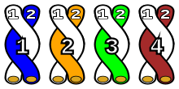
Twisted-Pair-Kabel
Allgemeines
Besitzt 4 oder 8 Adern, 2 Adern miteinander verdrillt.
Es wird ein positiver und ein negativer Draht verdrillt.
-> Löschung des elektromagnetischen Feldes.
Wird in der Signal- und Datenübertragung verwendet, z.B. Telefon- und Netzwerktechnik.
Unterschiedlich starke Verdrillung und Drehsinn.
UTP-3 Kategorie für 10MB/s, UTP-5 Kategorie für 100MB/s.
Twisted-Pair-Kabel bedingt einer Sterntopologie.

Slide 24
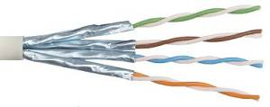
Twisted-Pair-Kabel
Leitungsaufbau
Ader: Kupferleiter.
Paar: Zwei Adern miteinander verdrillt
Leiterbündel oder Seele: Sind die verseilten Paare.
Kabelmantel: Besteht aus Kunststoffgeflecht und glatter Hülle darüber.
Schirm: metallische Umhüllung von einzelnen Adernpaaren und/oder der Seele.
Besteht oft aus Metallfolie oder metallisierter Kunststofffolie.

Slide 25
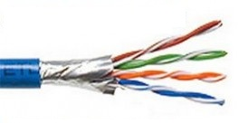
Twisted-Pair-Kabel
Kabeltypen
STP (Shielded Twisted Pair)
Kabel sind durch eine Folie abgeschirmt.
-> Reduzierung der Nebensprechdämpfung
Äußerer Schirm senkt Störeinwirkung
Übertragungsparameter relativ konstant
Bessere Übertragung als UTP

Slide 26
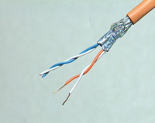
Twisted-Pair-Kabel
Kabeltypen
S/STP (Screened/Shielded Twisted Pair)
Besitzt eine Gesamtschirmung aus Folien- oder Geflechtschirmung.
PiMF (Paar in Metallfolie), falls Gesamtschirmung eine Metallfolie ist

Slide 27
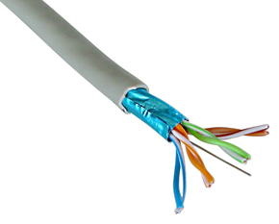
Twisted-Pair-Kabel
Kabeltypen
FTP (Foiled Twisted Pair)
Folienschirmung aus Aluminiumfolie.
Elektromagnetische Schirmung durch Verdrillung und Folienschirm.
Schirmung liegt 20db bis 30b höher als bei UTP.

Slide 28
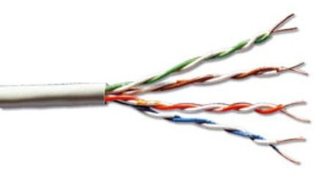
Twisted-Pair-Kabel
Kabeltypen
UTP (Unshielded Twisted Pair)
Wird in der Etagenverkabelung und Endgeräteverkabelung verwendet.
Rasante Entwicklung, da Übertragungsrate von 100Mbit/s und höher.
Max. theoretische Übertragungsrate = 950Mbit/s pro Leitungspaar.
Flexibel, günstig, leicht verlegbar, kleiner Durchmesser, geringes Gewicht, einfache Verbindungstechnik
Großer Frequenzbereich
Einsatz in ISDN, Token Ring, Ethernet, Fast-Ethernet, Gigabit-Ethernet, ATM.

Slide 29
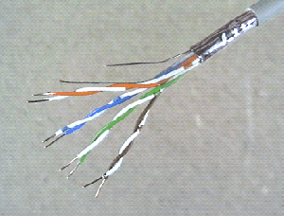
Twisted-Pair-Kabel
Kabeltypen
S/UTP (Screened Unshielded Twisted Pair)
Hat eine zusätzlich metallische Schirmung um die Leiterbündel.
Gesamtschirmung kann aus Folie, Drahtgeflecht oder beidem bestehen.

Slide 30
Twisted-Pair-Kabel
Kategorien
Kategorie | Typ | Frequenz | Anwendung
Cat1 | UTP | 0,3 ... 3,4 kHz | analoge Sprachübertragung
Cat1a | UTP | 100 kHz | analoge Sprachübertragung
Cat2 | UTP | 1 | 10Base-T, 100Base-T4, ISDN, analoges Telefon
Cat3 | UTP | 16 | ISDN
Cat4 | UTP | 20 | 16 MBit Token Ring
Cat5 | UTP, S/FTP | 100 | 100Base-TX, 1000Base-T, SONET, SOH
Cat5e | UTP, S/FTP | 100 | 1000Base-T
Cat6 | UTP, S/FTP | 250 | 155-MBit-ATM, 622-MBit-ATM
Cat6e | S/FTP | 500 | 1000Base-T
Cat6a | S/FTP | 625 | 10GBase-T (bis 100 Meter)
Cat7 | S/FTP | 600 | 10GBase-T (bis 100 Meter)
Cat7a | S/FTP | 1000 | 10GBase-T, 40GBase-T und 100GBase-T (eingeschränkt)

Slide 31
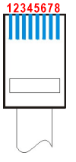
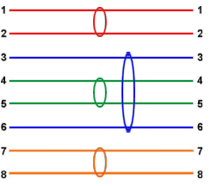
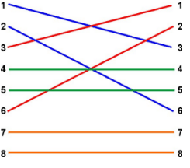
Twisted-Pair-Kabel
Unterschied Crosskabel und Twisted-Pair-Kabel
Twisted-Pair-Patch-Kabel 1 zu 1 Belegung 2 Adern sind immer miteinander verdrillt Falsche Paarung -> Senkt Netzwerkgeschwindigkeit Verwendung bei Anschluss Rechner <-> HUB
Crosskabel (Crossover - / gekreuztes Kabel) Gekreuzte Verkabelung Verwendung bei Anschluss Rechner <-> Rechner bzw. HUB <-> HUB (ohne unterstützte Kreuzung)

Slide 32
Vorteile/Nachteile – Koaxialkabel/Twisted-Pair-Kabel
Vorteile/Nachteile - Koaxialkabel/Twisted-Pair-Kabel
Koaxialkabel
Twisted-Pair-Kabel
Vorteile | Nachteile
Relativ abhörsicher | Mechanisch anfälliges Kabel
Keine Störspannungen durch Influenz | Netzwerkumstieg bedingt Neuverkabelung
Ströme erzeugen keine Störfelder | Teurer als Twisted-Pair-Kabel
Einfache Handhabung | Biegeradien abhängig vom Koaxialkabel
Vorteile | Nachteile
Hohe Geschwindigkeit | Abhörbar auch ohne physikalischen Kontakt
Sehr große Netzwerkfunktionalität | Strecken bis max. 100m überbrückbar
Erweiterung nachträglich möglich | Störanfälligkeit bei UTP
Kostengünstig | Bei Verlegung kann sich Verdrillung verschieben und für Fehler sorgen
Ungeschirmte TPK sind flexibel | Geschirmte TPK sind weniger flexibel

Slide 33
ENDE
Danke für eure Aufmerksamkeit.
Bei weiteren Fragen stehe ich euch gerne zur Verfügung
Kupferkabel als Übertragungsmedium

